Slide 1



İstanbul Kadı Sicillerinde Sufileri Bulmak: Yapay Zekâ Destekli Bir Araştırma
Ahmet Yusuf Yüksek
New York Üniversitesi
Tarih/Ortadoğu ve İslam Çalışmaları
Doktora Adayı
ayy236@nyu.edu
https://github.com/yuksekyusuf

Slide 2

Gündem
Genel Hatlarıyla Büyük Dil Modelleri, Transformers ve Generative Pre-trained Transformer (GPT)
İsam Kadı Sicilleri Veri Tabanı
Projenin Aşamaları veyahut Osmanlı Evrakı GPT ile nasıl çalışılabilir
Büyük Dil Modelleri Osmanlı Tasavvuf tarihçisinin ne işine yarar?
Bulgular ve Tartışmalar

Slide 3
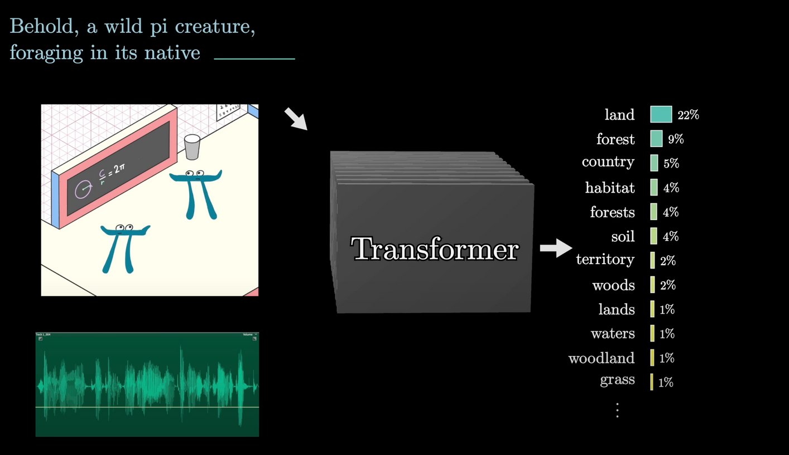

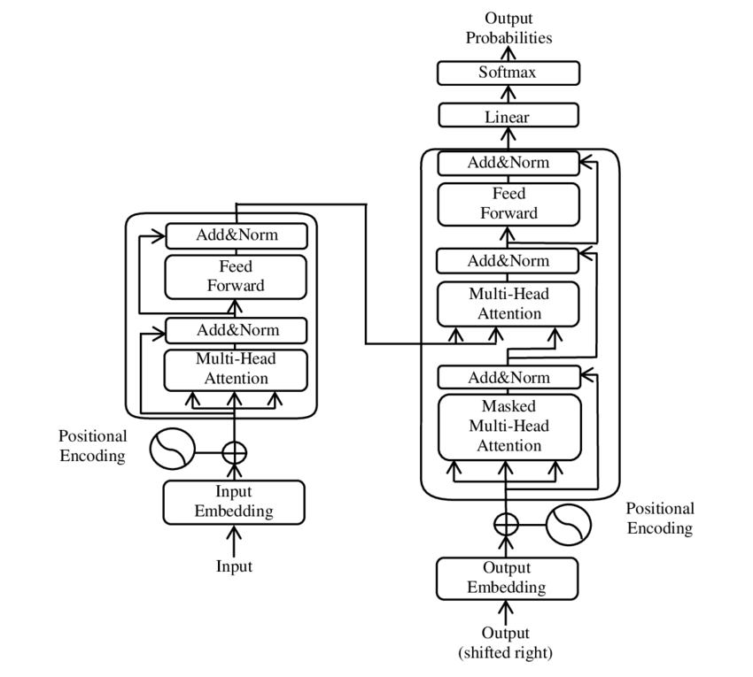
Büyük Dil Modelleri ve GPT
Generative Pre-trained Transformer (GPT)
“But what is a GPT? Visual intro to transformers”, Chapter 5, Deep Learning, 3Blue1Brown
“Attention Is All You Need”
https://youtu.be/wjZofJX0v4M?si=XDWDNJP3nc4NzHZC

Slide 4

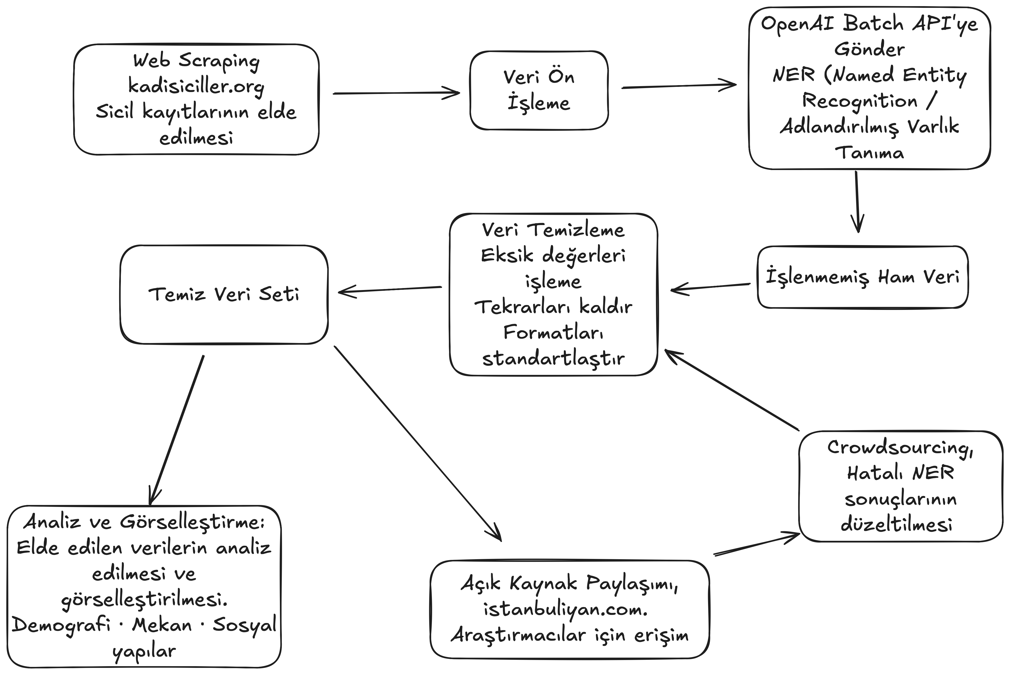
Projenin Aşamaları

Slide 5
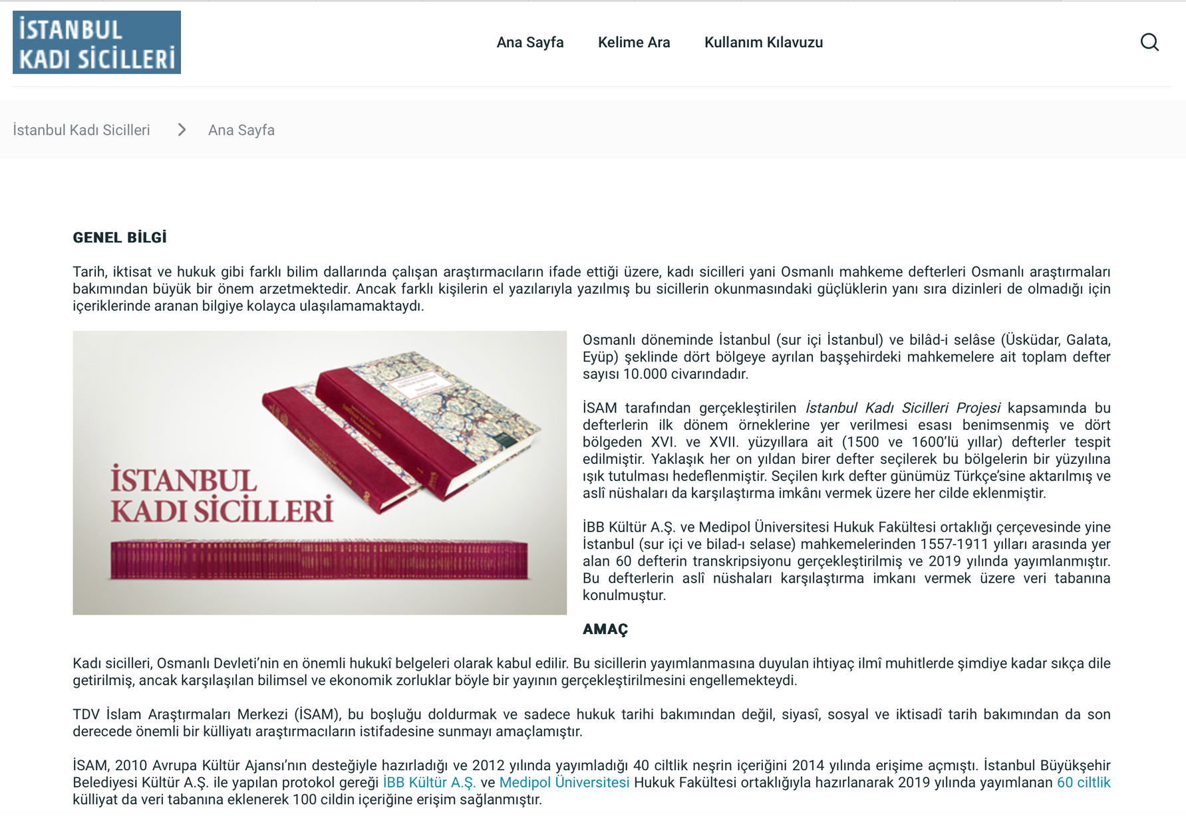
https://www.kadisicilleri.org

Slide 6
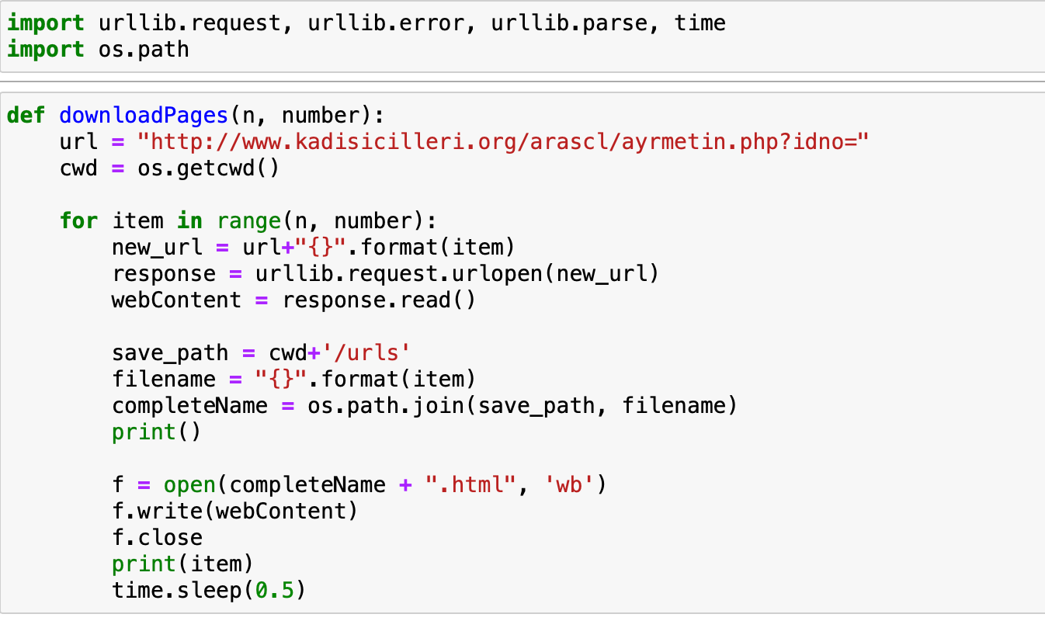

Slide 7
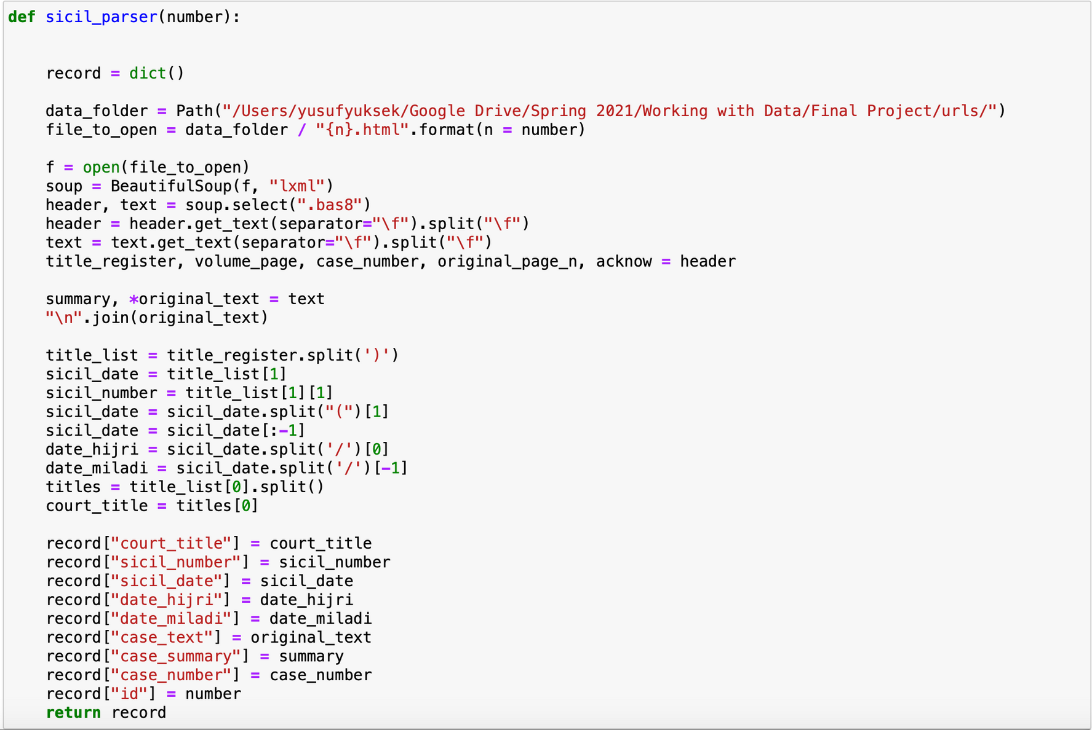
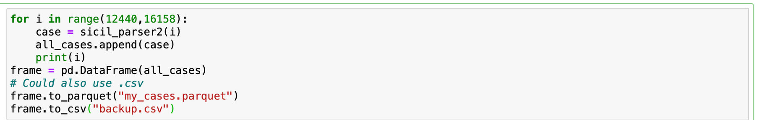

Slide 8
API (Application Programming Interface) Uygulama Programlama Arayüzü
Yazılım uygulamalarının birbirleriyle iletişim kurmasını sağlayan bir arayüzdür.
API'ler, bir uygulamanın işlevlerine ve verilerine diğer uygulamalar tarafından erişilmesini ve kullanılmasını sağlar.
OpenAI API'leri, geliştiricilerin ve araştırmacıların OpenAI tarafından geliştirilen yapay zeka modellerine (örneğin, GPT-4o) erişim sağlamasına belli bir ücret karşılığı olanak tanır.
OpenAI, Research Access Program
OpenAI Api

Slide 9

Soru ve Cevaplar
Teşekkürler
İletişim ve proje veri tabanı için
ayy236@nyu.edu
https://github.com/yuksekyusuf

